Slide 1

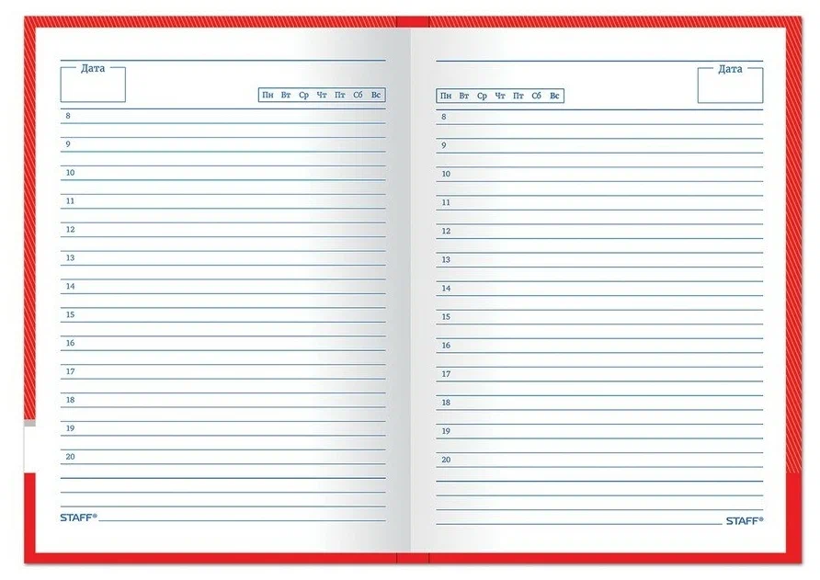
Ежедневные задачи
+
=
наш бот
Сидоров Александр, Ушаков Арсений (делали)

Slide 2
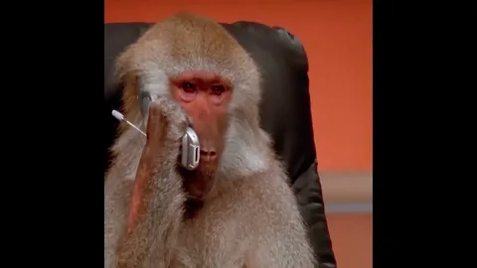
Описание бота
Бот, который объединил бы полезные функции для качественной рутины путём упрощения доступа к этим функциям и путём создания единого места для этого
2 основные функции: планы и календарь

Slide 3
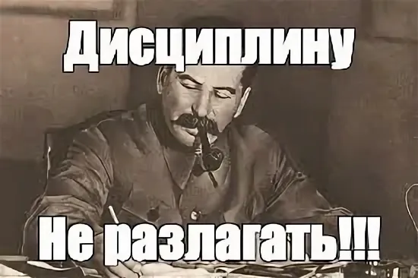
Актуальность
Да, функции календаря и записной книжки уже созданы, но цель проекта именно объединить эти вещи в одно целое
Для людей которым важна дисциплина, продуктивность и обычное хранение и отслеживание своих действий и событий

Slide 4
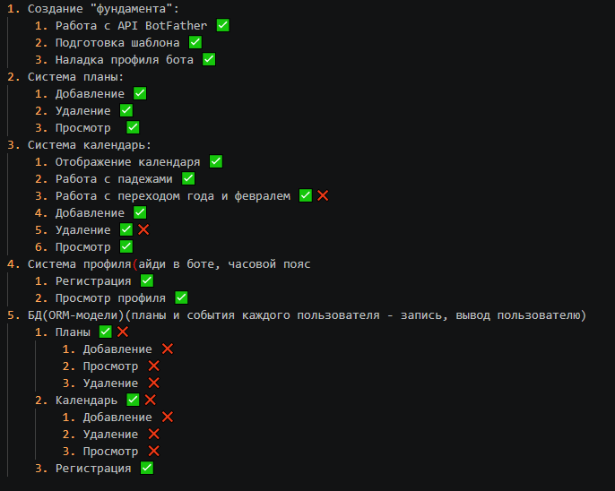
Задачи

Slide 5
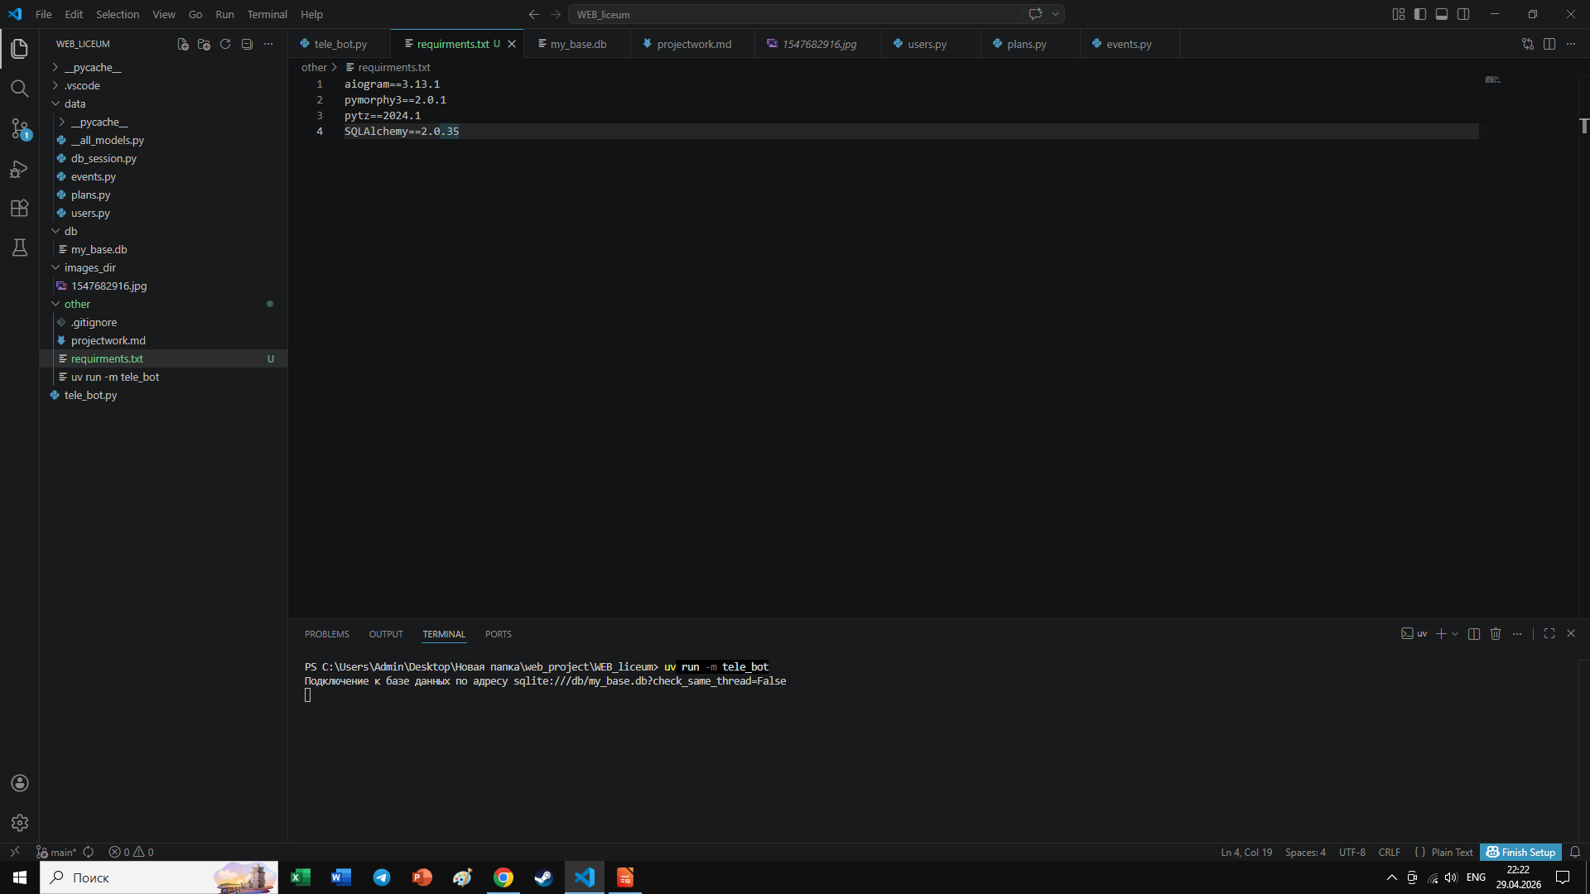
Структура и технологии
1. API BotFather для создания бота
2. ORM-модели для хранения данных в БД
3. Прокси-сервер для обхода блокировки телеграмма(бедни тг)
4. Менеджер uv
5. Git-репозиторий для совместной работы
6. Работа с падежами (первого февраль не годится)

Slide 6
Наполнение бота
Планы Календарь Профиль
(здесь нужны скрины после полного завершения работы)

Slide 7
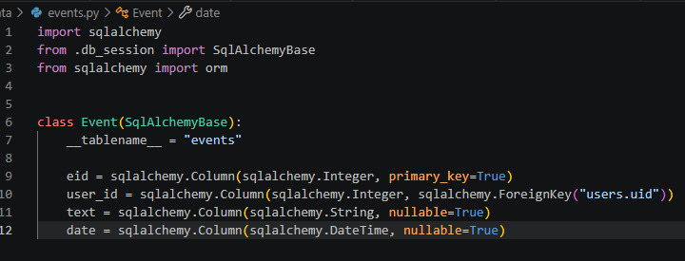
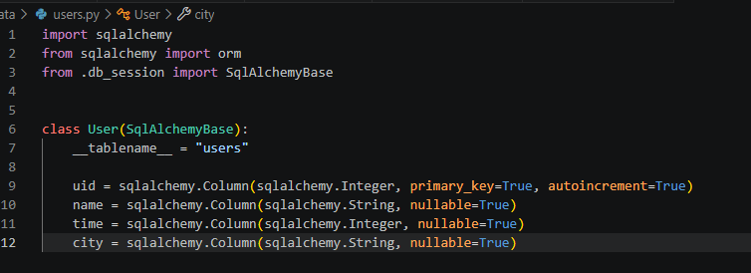
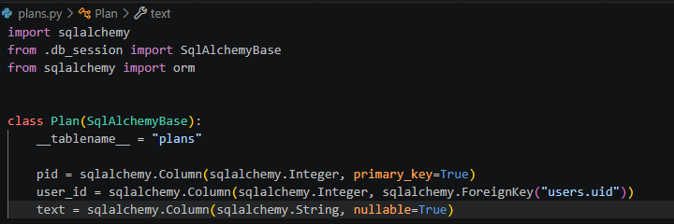
ORM-модели

Slide 8
Преимущества бота
Объединение полезных функций в одном месте
Внимание к деталям(падежи, смайлы)
Легкая ориентация по боту + помощь в пользовании
Адаптивность под любой регион России(не для всего мира конечно но...)

